Slide 1
¿Quién vuelve a comprar en los 60 días siguientes a su primera compra?
CASO PRÁCTICO · MACHINE LEARNING ENGINEER
Recompra en The Look · SQL en BigQuery, pipeline en Python y arquitectura en AWS
Williams Ccompi
Octubre 2026
Notes:
Presentarse en una frase. Objetivo de la charla: mostrar cómo pasé de los datos crudos a una recomendación accionable para retener clientes nuevos, y cómo lo operaría en AWS. Adelantar el giro de la historia: el mejor resultado no fue el modelo más complejo, sino una regla de una variable, y explicaré por qué.

Slide 2
Priorizar, el mismo día de su primera compra, a quién retener
OBJETIVO
Concepto | Definición
Unidad de análisis | Una fila por cliente con al menos una orden no cancelada
Primera compra | Primera orden válida por fecha (desempate por order_id)
Recompra (etiqueta) | Otra orden distinta dentro de los 60 días siguientes
Momento de predicción | La fecha de la primera compra: solo datos conocidos ese día
Clientes recientes | Sin 60 días de historia: no se entrenan, se puntúan
Clasificación binaria con clases desbalanceadas: solo 6.3% de los clientes recompra.
The Look · Recompra a 60 días
2
Notes:
La pregunta de negocio: apenas un cliente hace su primera compra, ¿qué probabilidad tiene de volver a comprar en 60 días? Con esa probabilidad se decide a quién dirigir la retención. Tres decisiones de diseño: 1) la recompra se cuenta a nivel orden, no ítem; 2) solo uso información disponible el día de la primera compra, para evitar fuga de información; 3) los clientes que aún no cumplen 60 días no se etiquetan como "no recompra", porque todavía no lo sabemos: esos son justamente los que se puntúan.

Slide 3
Datos limpios: 14 de 15 controles de calidad en cero
DATOS Y CALIDAD
124,596
órdenes (2019 – feb 2025)
Decisiones
72,027
clientes con compra válida (7,985 solo cancelaron)
Se excluyen las órdenes canceladas (15%)
Devueltas sí cuentan: la compra ocurrió
Sin datos posteriores a la 1.ª compra: estado final, envíos, eventos
Sin datos personales (nombre, email, dirección)
1.1 M eventos anónimos: no se atribuyen
63,538
con 60 días de historia: entrenamiento y prueba
8,489
clientes recientes: se puntúan
The Look · Recompra a 60 días
3
Notes:
Antes de modelar ejecuté 15 controles: duplicados en claves, nulos, registros sin correspondencia entre tablas y consistencia (por ejemplo, que num_of_item cuadre con los ítems reales). 14 dieron cero; el único distinto de cero son 1.1 millones de eventos anónimos, que es esperado. Aun así, la tabla base mantiene deduplicación y filtros, porque el proceso debe ser repetible con datos nuevos. Todas las tablas se agregan a nivel cliente u orden antes de unirlas, para que ningún join duplique filas: la tabla final tiene 72,027 filas y 72,027 clientes.

Slide 4
La recompra es poco frecuente y se triplicó en las cohortes recientes
ANÁLISIS EXPLORATORIO
6.3%
×2.9
24%
recompra a 60 días en todo el histórico: 1 de cada 16 clientes
de 4.4% (2019 – may 2024) a 12.8% (jul – dic 2024)
de las segundas compras llega dentro de los 60 días
Implicancias: la exactitud engaña (decir “nadie recompra” acierta 93.7%), así que uso PR AUC y top-k; y la separación de datos debe ser temporal.
The Look · Recompra a 60 días
4
Notes:
Tres hallazgos que definen todo lo demás. Primero, la recompra es un evento minoritario: por eso no uso exactitud, sino PR AUC y métricas en el top 10 y 20% de clientes, que es como se usa en una campaña. Segundo, la tasa cambió mucho en el tiempo: 4.4% en el período de entrenamiento y 12.8% en el de prueba. Una separación aleatoria habría escondido este cambio. Tercero, solo una de cada cuatro segundas compras ocurre en 60 días: la mayoría llega después, lo que abre la puerta a una segunda campaña de reactivación.

Slide 5
Entrenar con el pasado y evaluar con el futuro
ENFOQUE
Entrenamiento
Brecha
Prueba
Puntuación
ene 2019 – may 2024 · 47,119 clientes · 4.4%
60 días
jul – dic 2024 · 12,708 · 12.8%
dic 2024 – feb 2025 · 8,489
Azar
Regresión logística
Boosting
Regla simple
Piso mínimo: la tasa base
Referencia simple e interpretable
HistGradientBoosting y LightGBM
Ordena por días entre registro y 1.ª compra
Métrica principal: PR AUC. Métrica de decisión: precision, recall y lift en el top 10% y 20%.
The Look · Recompra a 60 días
5
Notes:
La separación es temporal, no aleatoria: entreno con las cohortes antiguas y evalúo con las más recientes, porque así se usa el modelo en la realidad. Entre ambos períodos dejo una brecha de 60 días: la etiqueta de un cliente se observa durante los 60 días siguientes a su compra, y sin esa brecha las etiquetas de entrenamiento usarían información del período de prueba. Comparo cinco candidatos con el mismo preprocesamiento. La regla simple la agregué después del diagnóstico que muestro en dos diapositivas. Todo corre automáticamente con run_pipeline, y reejecutar no duplica resultados.

Slide 6
Una regla simple supera a todos los modelos
RESULTADOS EN EL PERÍODO DE PRUEBA
Modelo | PR AUC | Precision top 10% | Lift top 10% | Recall top 20%
Regla simple · elegida | 0.270 | 32.1% | 2.5× | 45.8%
HistGradientBoosting | 0.240 | 27.8% | 2.2× | 37.4%
Regresión logística | 0.218 | 24.6% | 1.9× | 38.1%
LightGBM | 0.210 | 25.4% | 2.0× | 35.3%
Azar (valor esperado) | 0.128 | 12.8% | 1.0× | 20.0%
1 de cada 3
clientes del 10% priorizado recompra, frente a 1 de cada 8 si se contacta al azar.
The Look · Recompra a 60 días
6
Notes:
Todos los candidatos superan al azar: PR AUC entre 0.21 y 0.27 frente a 0.128. Pero el mejor no fue un modelo de machine learning: fue ordenar a los clientes solo por los días entre su registro y su primera compra. En el top 10%, la regla logra 32% de precisión, 2.5 veces la tasa base, y con el 20% captura casi la mitad de las recompras. LightGBM quedó por debajo del HistGradientBoosting; con una señal tan concentrada, el algoritmo importa menos que las variables. Para el azar muestro el valor esperado: precisión igual a la tasa base y lift de 1.

Slide 7
Casi toda la señal está en los días entre registro y primera compra
DIAGNÓSTICO DE LA SEÑAL
Recompra a 60 días según días entre registro y 1.ª compra
PR AUC en prueba
1–7 d
18.9%
Escenario | PR AUC
Regla: solo esta variable | 0.270
Modelo con todas | 0.240
Modelo sin esta variable | 0.136
Azar | 0.128
8–30 d
15.4%
31–90 d
11.1%
91–365 d
7.0%
>365 d
3.4%
Por año de registro, la recompra sube de 2.6% (2019) a 19.1% (2024).
Sin ella, las otras 16 variables rinden casi como el azar.
The Look · Recompra a 60 días
7
Notes:
Este es el hallazgo central. La importancia de variables mostró que una sola dominaba, así que la cuestioné. Cuanto antes compra el cliente tras registrarse, más recompra: de 18.9% a 3.4%. Y si quito esa variable, el modelo cae a 0.136, casi el azar. No es fuga de información: la variable se conoce el día de la primera compra. Pero la recompra también sube siete veces según el año de registro, algo que ningún negocio real muestra sin causa. Mi lectura: parte de la señal viene de cómo se generaron los datos sintéticos, probablemente repartiendo las compras de cada cliente entre su registro y el final de los datos. Eso también explica por qué la regla le gana al modelo: el modelo aprende en el entrenamiento una relación mezclada con el tiempo, mientras que la regla solo usa el orden. Conclusión: antes de producción, validar con datos reales.

Slide 8
Contactar al 20% con mayor score capta el 46% de las recompras
RECOMENDACIONES COMERCIALES
32.0%
Deciles 1–2: retener ya
26.4%
1,698 clientes recientes; 848 en el decil 1, de alta prioridad
18.1%
15.7%
11.7%
Deciles 8–10: no contactar
8.3%
Recompran entre 2.6% y 5.2%: se ahorra costo de campaña
4.4%
5.2%
3.1%
2.6%
1
2
3
4
5
6
7
8
9
10
Primeros 30 días: onboarding
Tasa real de recompra por decil de score en prueba (1 = mayor score). Promedio: 12.8%.
Cuanto antes compra tras registrarse, más recompra
The Look · Recompra a 60 días
8
Notes:
Así se traduce a decisiones. La tasa de recompra cae de forma ordenada por decil: 32% en el decil 1 y menos de 3% en el decil 10. Tres acciones: primero, campaña de retención para los 848 clientes recientes del decil 1; segundo, no gastar en los deciles 8 a 10, que casi no recompran; tercero, como la ventana crítica son los primeros 30 días tras el registro, conviene una secuencia de onboarding para clientes nuevos. Para medir el impacto real, propongo un grupo de control: el modelo dice quién tiene más probabilidad de comprar, pero solo un experimento dice si la campaña cambia ese comportamiento.

Slide 9
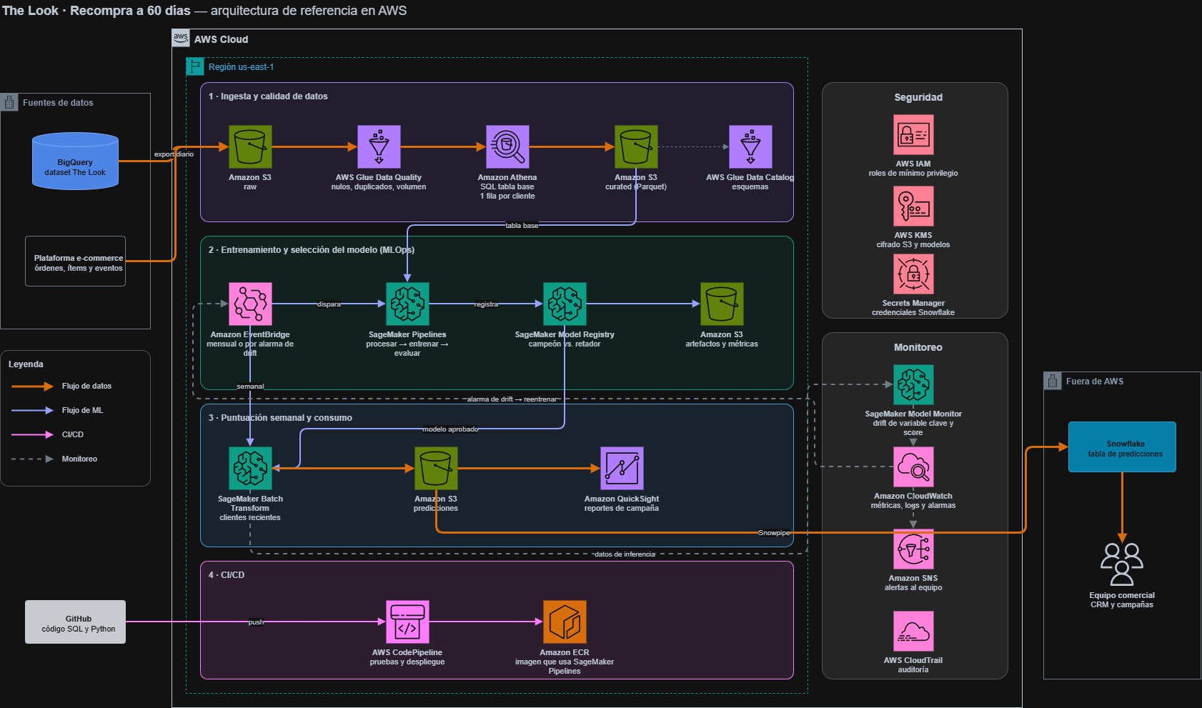
ARQUITECTURA EN AWS
The Look · Recompra a 60 días
9
Notes:
Primera fila, datos: los datos llegan a S3, Glue Data Quality valida volumen, nulos y unicidad, y Athena ejecuta el mismo SQL de la tabla base, que se guarda en Parquet particionado. Segunda fila, ML: EventBridge dispara SageMaker Pipelines una vez al mes o cuando se detecta drift; el pipeline entrena, evalúa y compara al campeón actual contra los retadores, y el Model Registry guarda la versión aprobada. Batch Transform puntúa cada semana a los clientes nuevos; las predicciones van a S3 y a Snowflake por Snowpipe, desde donde las consume el CRM. Tercera fila, operación: alertas de calidad, drift de la variable clave y del score, y desempeño real, que solo se conoce 60 días después. Dado lo que encontramos, el monitoreo de drift de la variable de días entre registro y compra es lo más importante.

Slide 10
Recomendación y próximos pasos
CIERRE
Recomendación
Limitaciones y próximos pasos
Lanzar la regla simple como v1: rinde más y se explica en una frase
Medir el impacto con un grupo de control en la primera campaña
Mantener el pipeline de ML como retador: entra solo si supera a la regla
Señal concentrada en una variable con drift: validar con datos reales
La regla surgió del período de prueba: backtesting con varias fechas de corte
Probabilidades sin calibrar: calibrar con cohortes recientes
Más variables: sesiones anónimas, margen y campañas
The Look · Recompra a 60 días
10
Notes:
Cierro con la recomendación. Empezar con la regla simple: es la que mejor rinde, cualquier persona del equipo comercial la entiende y casi no cuesta operarla. Medir el impacto con un grupo de control. Y dejar el pipeline de machine learning listo como retador: cuando haya variables con señal real, el mismo pipeline compara de nuevo y cambia de modelo solo si gana. Las limitaciones son claras: la señal está concentrada en una variable cuya relación cambia en el tiempo, la regla se descubrió mirando el período de prueba y las probabilidades no están calibradas. Los próximos pasos atacan exactamente esos puntos. Abrir preguntas.

